Slide 1




Continuous Integration con SQL Server
Realizzare CI con SQL Server e prepararsi al DevOps

Slide 2





Alessandro Alpi
Microsoft MVP – SQL Server dal 2008
Blog ITA: http://blogs.dotnethell.it/suxstellino
Blog ENG: http://suxstellino.wordpress.com/
Website: http://www.alessandroalpi.net
CTO Engage IT Services S.r.l.
www.engageitservices.it
Team leader (Agile)
Communities
Getlatestversion.it

Slide 3





Parleremo di
Development teams
Codice, codice, codice e tsql, tsql, tsql
Source control
Checkin, invio dei changeset
Build e automazione
Costruzione di un ambiente in automatico
Testing
Esecuzione degli unit test, sempre in automatico

Slide 4
Continuous integration
È una pratica che consiste nell’allineamento frequente (più volte al giorno) degli ambienti di lavoro di sviluppo verso l’ambiente condiviso. Si applica in contesti in cui lo sviluppo avviene tramite un sistema di versioning (version control system).
(fonte Wikipedia)

Slide 5
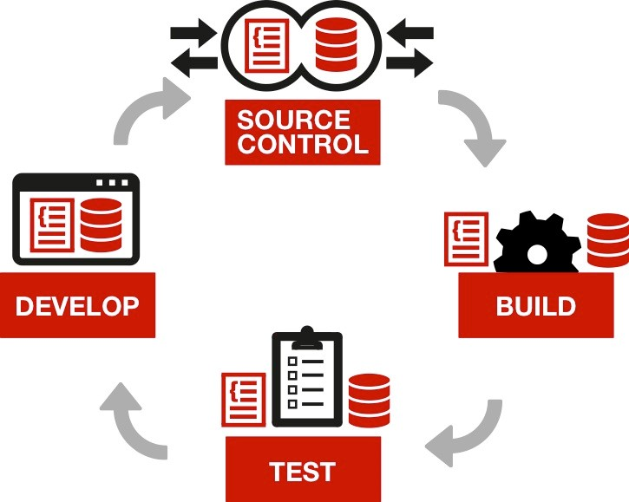
Continuous integration, workflow
Sviluppo
Commit/Checkin
Trigger della Build
Build del database
Creazione del package
Test sul database

Slide 6
Best practices
Check-in frequenti durante la giornata
Merge dei cambiamenti per ogni check-in
Evitare la «rottura» delle build
Comunicare l’eventuale «rottura» a tutto il team (evitare get)
Fare check-in solo se la build è «riparata»
Notificare quando è possibile fare una get da source control

Slide 7
Continuous Integration e DB
Poter fare get/commit dei cambiamenti come per il codice
Le build costruiscono una sandbox su cui eseguire i test
Commit frequenti sulla linea principale come per il codice
Rendere atomici database e applicazione
Sfruttare strumenti condivisi (Visual Studio, Team Explorer)

Slide 8
Vantaggi
Annulla la problematica «sul mio pc funziona» ☺
Consente l’automazione dei processi
Migliora la qualità del codice (proprio per i processi frequenti)
Rende subito disponibile il sorgente/db ad un nuovo dev
Non dimentica nessuna linea di sviluppo
Separa il deploy dallo sviluppo
Aumenta la visibilità del «prodotto»

Slide 9
Serve un..
..Source Control Manager

Slide 10
Source control manager
Gestore delle versioni
cambiamenti del nostro codice (ddl, programmabilità)
cambiamenti di altri elementi (snippet, strumenti dev)
cambiamenti sui dati «statici»
Entità condivisa in sviluppo (e team management)
Dotato di interfaccia (anche grafica)
Può sembrare scomodo su database

Slide 11
Strumenti
Visual Studio Database Projects
Red-Gate Source Control
ApexSQL Source Control
…
Management studio non basta!
Unitamente al Team Explorer (per chi usa Visual Studio)

Slide 12
Come inviamo i change..
..al Source Control Manager?

Slide 13
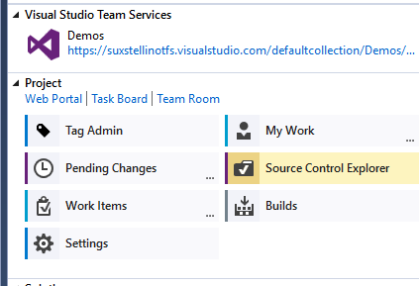
Il Team Explorer
Indipendentemente dal tool che si usa Team Explorer consente:
Migliore gestione dei changeset
Migliore associazione dei changeset ai task
Miglior controllo sulle fasi di commit e di review
Gestione centralizzata delle policy di checkin
Single point per la gestione del team project

Slide 14
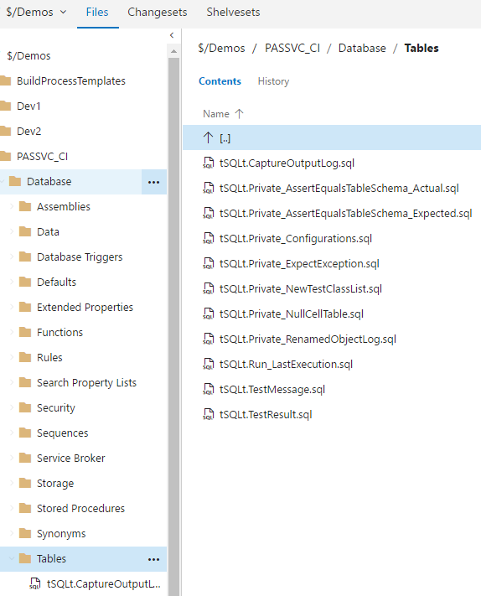
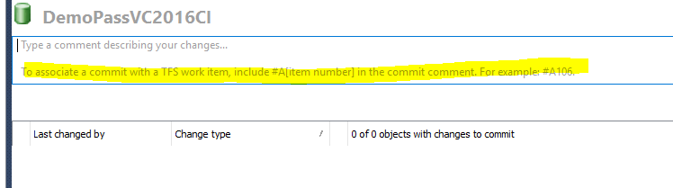
Management Studio
Integrato con SSMS

Slide 15
DEMO
Management Studio
Red Gate Source Control
Visual Studio Team Services

Slide 16
E ora..
..qualche test

Slide 17
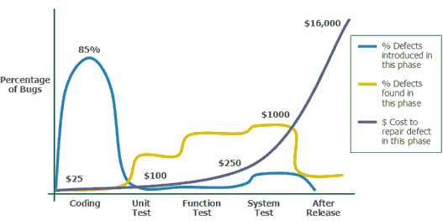
Perchè unit test

Slide 18
Perchè unit test
Testare funzionalità mission-critical di business
Sviluppo evolutivo
Per capire precocemente alcuni bug
Supporto di alert automatici
Per prevenire regressioni il più possibile
Avere copertura di test
Scrivere in maniera «testabile» i nostri metodi

Slide 19
Cosa testare?
Calcoli in procedure e funzioni
Constraint (schema)
Casi limite e comportamenti attesi sui dati
Sicurezza
Standard

Slide 20
Strumenti
Framework
tSQLt
tSQLUnit (consigliato per SQL Server 2000)
SQLCop (per gli standard e le metriche)
Tools
SQLTest di Red-Gate (tSQLt + SQLCop)
Unit test project con Visual Studio

Slide 21
DEMO
tSQLt con SQL Test
Management Studio

Slide 22
Automatizziamo il tutto!

Slide 23
Build
Build codice = compilazione automatica dopo check-in
Build database:
Parte al check-in dei changeset
Crea un package (nuget in questo caso)
Crea un database per i test
Valida gli oggetti creati

Slide 24
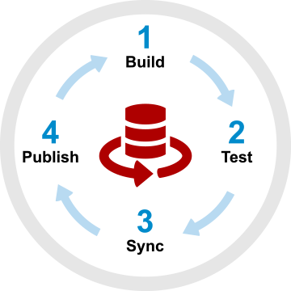
Automazione
Red Gate SQL CI + plugin TFS + Script SC (DLM Automation Suite)
1) Al check-in su source control fa partire la build
1) Crea automaticamente un database per i test
1) Crea un package nuget
2) Esegue i test
3) Allinea il package su db di QA/Staging
4) Pubblica il package su un nuget feed

Slide 25



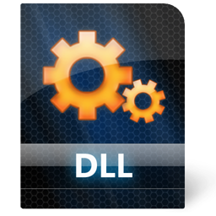
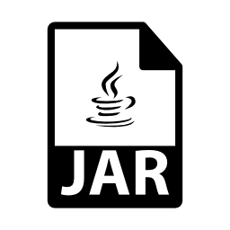


Processo completo
Continuous Integration
Development
Testing
Thanks to Steve Jones
Create table Orders
( OrderID int
, OrderDate datetime
, salesrep int
, customerid int
, status tnyint
)
Alter table Orders
Add status tinyint;
Create procedure GetOrders
…..
Create procedure GetOrders
@o datetime
As
Begin
Select *
from orders
Where orderdate > @o
Dev
QA
using System;
using System.Collections.Generic;
using System.Text;
using eBay.Service.Core.Sdk;
using eBay.Service.Core.Soap;
namespace Trading_Samples
{
class Program
{
static void Main(string[] args)
{
MakeGetOrders();
Console.ReadLine();
Build
Test
Commit
Publish

Slide 26
Processo completo
Continuous Integration
Development
Testing
Thanks to Steve Jones
Create table Orders
( OrderID int
, OrderDate datetime
, salesrep int
, customerid int
, status tnyint
)
Alter table Orders
Add status tinyint;
Create procedure GetOrders
…..
Create procedure GetOrders
@o datetime
As
Begin
Select *
from orders
Where orderdate > @o
Dev
QA
using System;
using System.Collections.Generic;
using System.Text;
using eBay.Service.Core.Sdk;
using eBay.Service.Core.Soap;
namespace Trading_Samples
{
class Program
{
static void Main(string[] args)
{
MakeGetOrders();
Console.ReadLine();
Build
Test
Commit
Publish

Slide 27
Continuous Integration!
Tutto automatizzato

Slide 28
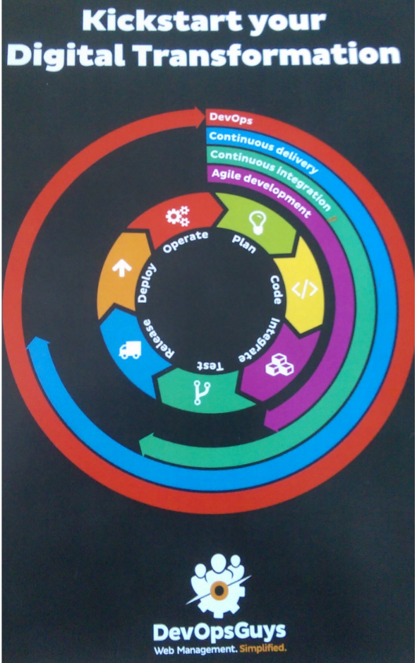
CI e DevOps
Solo buzzword?
Automazione vs tempi ottimizzati
Effort vs ripetibilità e affidabilità
Senza CI non esiste DevOps
Rilasciare i change non appena disponibili
Automatizzare il processo di delivery
.. verso Operations
Il DevOps continua anche dopo il Delivery

Slide 29
Conclusioni
Capire quale source control è il migliore per noi:
già utilizzato in passato?
servizio oppure on-premises?
costi?
Capire quale strumento per gestire il source control del database:
curva di apprendimento dell’IDE usato
costi
comodità (dati statici, filtri, team management)

Slide 30
Conclusioni
Per il testing:
Esistono tool per testare
Esiste la possibilità di isolare
È semplice creare un database nuovo su cui testare
Miglioriamo la qualità del nostro software
Preveniamo le regressioni

Slide 31
Perché non usare un source control?!
Perché non testare?!
Perché non automatizzare?!
☺

Slide 32
Risorse
Source control resources
https://msdn.microsoft.com/it-it/library/dn894015.aspx (Article on Source Control)
http://www.red-gate.com/products/sql-development/sql-source-control/
http://apexsql.com/sql_tools_source_control.aspx
http://suxstellino.wordpress.com/tag/alm/
http://blogs.dotnethell.it/suxstellino/Category_2927.aspx
Unit testing resources
http://www.red-gate.com/products/sql-development/sql-test/
http://tsqlt.org/
http://sourceforge.net/projects/tsqlunit/
https://msdn.microsoft.com/it-it/library/mt169842 (Article on Unit Testing)
http://en.wikipedia.org/wiki/Unit_testing
https://www.simple-talk.com/sql/t-sql-programming/getting-started-testing-databases-with-tsqlt/
https://github.com/chrisoldwood/SS-Unit
CI resources
http://msdn.microsoft.com/it-it/library/dn383992.aspx (Article on CI)
http://www.red-gate.com/products/dlm/dlm-automation-suite/
http://www.red-gate.com/products/dlm/dlm-automation-suite/sql-ci
http://www.red-gate.com/products/dlm/dlm-automation-suite/sql-release
http://documentation.red-gate.com/display/DAS/DLM+Automation+Suite
https://marketplace.visualstudio.com/items?itemName=redgatesoftware.redgateDlmAutomationBuild

Slide 33

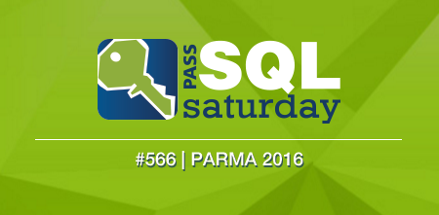
GRAZIE!
Continuate a seguire i PASS GLOBAL Italian Virtual Chapters
http://globalitalian.sqlpass.org/

